Slide 1


Introduction à la linguistique appliquée
Que nous disent les recherches?
En quoi peuvent-elles nous aider?
Nadine de Moras – ndemora@uwo.ca
Le jeudi 9 mai 2019

Slide 2
Plan
Quelques définitions
Introduction: survol des conditions en L1 (milieu majoritaire)
Apprendre une langue (L2) dans un autre pays
Lien entre oral et écrit
Apprentissage du vocabulaire
Lien entre vocabulaire et grammaire
Le modèle basé sur l’usage: la fréquence
Applications des recherches à l’enseignement
Exemples d’activités
Les erreurs fréquentes des enseignants (à éviter)
Conclusion

Slide 3
Quelques définitions
Un item: un représentant d’une catégorie.
- Exemple: catégorie « abstraite »: les mots en –tion sont féminins.
Il y a 1865 items (mots en –tion) dans cette catégorie dont un seul
item (ici mot/nom) masculin : le bastion.
L1: langue maternelle: langue que l’enfant apprend de son entourage (d’au moins un parent).
L2: langue étrangère, langue seconde, autre langue apprise que la langue maternelle.
Francophone majoritaire: francophone qui vit dans un pays/une région où le français est la langue parlée (Français vivant en France).
Francophone minoritaire: francophone qui parle le français à l’école ou à la maison, mais une autre langue le reste du temps.
-Exemple: les Franco-ontariens parlent français à la maison et
l’anglais dans leur vie quotidienne.

Slide 4
Conditions d’apprentissage
Conditions « intérieures » communes à tous les locuteurs
  Parties de la parole dans le cerveau
  Organes de la parole (larynx, cordes vocales, palais, nez, langue…)
Conditions individuelles
  QI, Type d’intelligence (auditive, visuelle…)
  Motivation, stratégies d’apprentissage, intérêt…
  Expérience avec la langue, avec d’autres langues
Conditions extérieures
  Nombre d’heures de pratique, répétitions
  Niveau de l’enseignement par rapport à celui de l’apprenant
  Méthodes d’enseignement, qualifications des enseignants
  Conditions favorisant l’apprentissage…

Slide 5
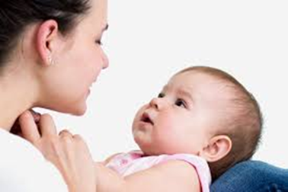

Conditions d’apprentissage en français
L1 (francophones majoritaires)
Les enfants L1 ont eu plus de 20 000 heures de pratique orale entre la naissance et l’âge de 6 ans.
Ils arrivent à l’école en maitrisant déjà la langue orale (les registres, la prononciation, le vocabulaire de base, etc.).
Les enfants L1, apprennent d’abord à parler, et ensuite à écrire.
Quand ils apprennent à écrire, ils apprennent d’abord à faire le lien entre les phonèmes (sons) et les graphèmes (l’écriture).
L’école et les cours de français permettent de « raffiner » la langue et de perfectionner certaines compétences linguistiques (lecture de de genres littéraires, compréhension de l’écrit, analyse de texte, d’œuvres, l’orthographe, la grammaire …) à partir d’une fondation déjà présente (la maîtrise de la langue orale).

Slide 6
Apprendre une L2 dans un autre pays
Lorsque les enfants L2 arrivent à l’école, ils ont souvent eu la moitié du nombre d’heures (et même moins) que les enfants francophones majoritaires.
Les situations d’acquisition sont différentes; ils ne maîtrisent pas la langue comme les natifs majoritaires.
S’ils maitrisent la langue orale, elle est limitée à tous les niveaux : vocabulaire, registres de langue, grammaire...
La langue (le français) est souvent influencée par la langue du pays (l’anglais au Canada anglophone).
Il semble qu’ils maitrisent la langue, mais on voit que cette maîtrise est limitée, avec des erreurs de genre (la problème), de conjugaison (il a mouru), ou de pronom (il parle à lui), que ne feraient jamais des francophones majoritaires.
La langue écrite est problématique si la langue orale n’est pas (ou moins bien) maitrisée, et si le vocabulaire est limité.

Slide 7
Lien entre phonèmes et graphèmes (1)
Les apprenants qui n’entendent pas la différence entre e, é, è et ne prononcent pas correctement ces phonèmes, peuvent écrire régarde au lieu de regarde, ou j’ai au lieu de je.
Les apprenants qui n’entendent pas la différence entre u et ou et ne prononcent pas correctement ces phonèmes peuvent écrire débout au lieu de début.
S’ils prononcent les consonnes finales muettes, et prononcent par exemple le t final de navet, ils risquent d’écrire navette.
La consonne finale de Danielle est plus longue que dans Daniel, et la consonne finale de travaille est plus longue que dans travail. Des non-natifs n’entendent pas ces différences subtiles, et ne connaissent pas aussi bien les noms propres.
Ils peuvent donc confondre Daniel et Danielle.

Slide 8
Lien entre phonèmes et graphèmes (2)
Il faut s’assurer d’abord que les apprenants entendent les différences.
Il faut ensuite travailler le lien phonème-graphème à cause de l’interférence du système graphophonétique de la langue du pays (anglais au Canada).
Deux S se prononcent toujours /s/: basse, bosse, messe.
En position finale, on ne le prononce pas: le dos.
En position initiale, il se prononce /s/: salut.
Entre une consonne et une voyelle il se prononce /s/: pense, immersion.
Entre deux voyelles, S se prononce /z/: base, raison, visage.
En liaison, le s se prononce /z/: les_(z)amis
Conclusion: S se prononce toujours /s/ sauf entre deux voyelles écrites (base) ou prononcées (liaisons: les amis = /le za mi/).

Slide 9
Lien entre phonèmes et graphèmes (3)
L’exemple du E (e, é, è, ê)
Si on sait que
-E (plus 2 consonnes plus e caduc) se prononce /ɛ/ (messe)
-E (plus 2 consonnes plus autre voyelles) se prononce /e/ (essai) … cela aide à l’écriture et aux conjugaisons.
-Écoutez « appelle, appelons ». Entendez-vous « e » ou « è »?
-Si vous entendez « è ou é » (/ɛ/ ou /e/), il y a deux consonnes.
-Si vous entendez « e » (/ə/), il n’y a qu’une consonne.
-S’il y a 2 consonnes, il n’y a pas d’accent (reste, belle, est, appelle).
Enfin, si l’on sait que l’accent circonflexe remplace une lettre ancienne, en particulier un S, cela aide à se souvenir de l’orthographe. Si l’on parle anglais, on peut trouver des équivalents avec S.
Ancêtre (ancestor), bête (beast), château (castle), conquête (conquest), côte (coast), forêt (forest), hôpital (hospital), hôtel (hostel), pâtes (pasta), pâté (paste), rôtir (to roast), tempête (tempest).
Août (August) et île (isle) n’ont plus d’accent circonflexe depuis la réforme (2009).
Donc: pourquoi ne peut-on pas écrire « appellons, appèlle, hopitâl »?

Slide 10
Lien entre vocabulaire et grammaire
En milieu majoritaire, on peut étudier les conjugaisons et les accords du participe passé quand on a assez de vocabulaire, quand on connaît déjà les verbes et leur prononciation.
Il faut donc étudier la grammaire avec le vocabulaire, un item à la fois. On travaille un verbe (sens, prononciation).
Par exemple, si on voit les conjugaisons d’un verbe, on les voit dans une phrase, ce qui permet d’améliorer le vocabulaire, de voir le verbe en contexte, et surtout de pouvoir utiliser le verbe correctement dans une phrase.
Si les enfants ne connaissent pas le vocabulaire, il est peu utile d’étudier la grammaire isolément, parce qu’elle reste trop abstraite.
Si on enseigne la grammaire de façon isolée, les apprenants auront plus de mal à maitriser la règle, et feront des erreurs en utilisant la règle dans une structure.

Slide 11
Le modèle basé sur l’usage: la fréquence
Le cerveau stocke les informations d’après la fréquence, et crée un système de probabilités.
En milieu naturel, l’enfant apprend un mot avec ses caractéristiques linguistiques (phonétiques, grammaticales, lexicales, orthographiques).
Par exemple pour les verbes (sujet, COD, temps, mode, voix active),
Verbe FALLOIR: il impersonnel, le plus souvent au présent + infinitif ou subjonctif = il faut partir
Nombreuses répétitions → items stockés en mémoire.
Une fois suffisamment d’items stockés dans la mémoire à long terme → création de catégories abstraites (maîtrise d’une règle).
Pour l’acquisition des conjugaisons des verbes, il faut avoir entendu, remarqué, et pratiqué les conjugaisons de centaines de verbes.

Slide 12
Le Modèle Basé sur l’Usage - Prédictions
Il existe 1865 noms en –tion avec un seul nom masculin: le bastion.
Il existe 9 noms en –tice, dont 4 masculins et 5 féminins; 3 sont très rares et 3 sont assez rares.
un armistice, un interstice, un solstice, un statice (herbe)
une adventice (plante), une natice (mollusque), une injustice, une justice, une notice.
Il sera ainsi beaucoup plus facile d’apprendre le genre des noms en –tion que celui des noms en –tice.

Slide 13
Exemples
Une fois que le locuteur a appris les noms suivants avec leurs propriétés phonétiques, sémantiques et syntaxiques…
Un acide, un arachide, le bolide, le druide, le fluide, le génocide, le glucide, un homicide, le lipide, le liquide, le pesticide, le solide, le stéroïde, le suicide, le vide…
Son cerveau crée une catégorie abstraite → les noms en –ide sont masculins.
Une fois que le locuteur a appris les noms suivants avec leurs propriétés phonétiques, sémantiques et syntaxiques…
Une altitude, une amplitude, une aptitude, une attitude, la certitude, la désuétude, une exactitude, la gratitude, une habitude, une inaptitude, une incertitude, une ingratitude, une inquiétude, la lassitude, la latitude, la longitude, la magnitude, la multitude, la solitude…
Son cerveau crée une catégorie abstraite → les noms en –itude sont féminins.

Slide 14
Généralisations
Tendance naturelle à généraliser une règle (à partir des informations enregistrées) : on applique la règle la plus fréquente aux cas les moins fréquents (surgénéralisation).
  La plupart des verbes prennent l’auxiliaire avoir aux temps composés.
  J’ai vu, tu as vu, il a su, elle a mangé, nous avons fini, ils ont compris…
  Liste restreinte de verbes avec l’auxiliaire être.
  Arriver, venir, naître etc. + verbes pronominaux. Elle est arrivée, je me suis ennuyée.
C’est pourquoi il faut travailler une seule structure à la fois, pour laisser le cerveau faire son travail naturellement et facilement.
Si on voit plusieurs structures en même temps, et des exceptions, le cerveau n’arrive pas à extraire les informations.

Slide 15
Apprentissage du vocabulaire
Pour apprendre un nouveau mot (vocabulaire actif) il faut
L’avoir remarqué (avoir fait attention au nouveau mot) ;
En comprendre le sens ;
L’avoir vu utilisé en contexte dans une phrase (et pas de façon isolée) ;
En avoir une mémoire auditive pour savoir le prononcer ;
En avoir une mémoire visuelle pour savoir l’écrire ;
L’avoir entendu ou lu de nombreuses fois (entre 10 et 20 fois) ;
L’avoir pratiqué dans des exercices, et préférablement des exercices de communication authentique.

Slide 16

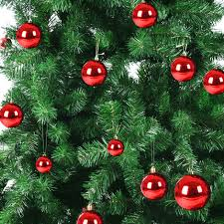

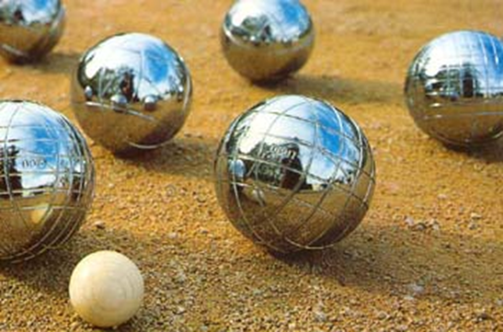

Exemple - une boule
En hiver, les enfants aiment jeter des boules de neige.
On met des boules sur l’arbre de Noël.
La Pétanque est un jeu de boules du Sud de la France.
Magic 8 Ball est la boule magique qui répond à toutes vos questions.

Slide 17
Implications pour l’enseignement (1)
Les explications de règles aident un peu, mais pas beaucoup. Les apprenants continuent à faire des erreurs même s’ils connaissent la règle; ou bien, ils mélangent les règles.
Même des règles qui paraissent simples (s du pluriel), ne sont pas acquises facilement.
Le cerveau fonctionne difficilement en termes de règles abstraites conscientes, mais plutôt sous formes de règles « inconscientes ».
On veut que les apprenants puissent parler et écrire de façon « automatique », avec le minimum de fautes.
Pour maximiser les efforts de tous, il est préférable d’aller dans la même direction qu’un apprentissage « naturel ».
Comprendre le fonctionnement de l’acquisition naturelle aide à mieux enseigner.
Pour la grammaire, la lecture et l’exposition « naturelle » aux règles grammaticales écrites sont particulièrement utiles.

Slide 18
Implications pour l’enseignement (2)
  1. Accroitre la banque de données de vocabulaire de l’apprenant, avant d’enseigner les règles de grammaire.
  2. Travailler la prononciation et la reconnaissance de la prononciation -ail/-aille; -eil/-eille …(plus long).
  Exemple: pour l’étude du genre, enseigner des mots de la même catégorie
  des mots masculins en -ail: le travail, le rail, le portail…
  des mots masculins en -eil: le sommeil, le réveil, un orteil …
  des mots masculins en -euil: un œil, le seuil, le cercueil…
  Ensuite faire des dictées avec ces mots, demander aux élèves de faire des phrases avec les nouveaux mots.
  Une fois que les élèves semblent avoir acquis les structures (genre et écriture des mots en -ail, -eil, -euil), faire un exercice avec repère des erreurs.
  3. Une fois qu’une structure est définitivement acquise, on peut enseigner une autre structure, ou les exceptions de cette structure.

Slide 19
Implications pour l’enseignement (3)
À faire
Voir la règle la plus fréquente
Enseigner les items individuels constituant une règle, plutôt que la règle abstraite.
Voir une règle à la fois.
Commencer par une exposition passive: reconnaissance.
Fournir de très nombreuses répétitions.
Activités différentes (répétitions)
Éviter de voir des règles contraires.*
Une fois la règle fréquente acquise (auxiliaire avoir), voir la règle moins fréquente (être).*
  Exemple
L’auxiliaire avoir au passé composé.*
J’ai mangé; tu as dansé; il a acheté…
Seulement auxiliaire avoir + verbe en –ER* (+ verbes nécessaires pour communication en classe).
Montrer des images avec des phrases, et les dire à haute voix.
Demander aux élèves de commenter les images.
Donner une liste de verbe avec les mêmes structures (verbes en -ER avec l’auxiliaire avoir).
Demander de créer en groupe une petite histoire.

Slide 20
Implications pour l’enseignement (4)
À éviter Conséquence
Donner des règles abstraites On n’apprend pas avec des règles
Faire de longues explications Ne sert à rien, n’apprennent pas
Voir trop à la fois Les élèves n’apprendront pas
Ex: enseignement du P.C. être et avoir Confusion des règles
Voir trop vite (une règle, un exemple) Les élèves ne l’apprendront pas
                Voir les exceptions avec les règles Ils se souviennent de l’exception et pas de la règle !

Slide 21
Les erreurs fréquentes des enseignants (1)
1. Voir chaque composante linguistique de façon isolée (seulement la grammaire, seulement le vocabulaire).
  On présente seulement du vocabulaire et on demande de l’utiliser.
  On fait seulement de la grammaire, sans contexte, sans structure entière (dans des phrases entières, avec vocabulaire).
Résultats: le vocabulaire est mal utilisé, la structure est bancale et la grammaire n’est pas utilisée correctement non plus. L’acquisition « séparée » de chaque élément est laborieuse et fautive.
2. Se lancer dans des explications / exercices sans fondations.
  Les enfants ne comprennent pas les pronoms (il, ils), ne savent pas l’ordre des pronoms.
  Les enfants ne comprennent pas les groupes syntaxiques (groupe nominal: article, nom, adjectif).
  Les enfants confondent les règles (S du pluriel des noms et S des conjugaisons verbales)
  Les enfants ne maitrisent pas la grammaire à l’oral.
  Les enfants n’ont pas assez de vocabulaire pour maîtriser une règle.

Slide 22
Les erreurs les plus fréquentes (2)
3. Donner des règles abstraites avec terminologie non maîtrisée.
  On forme le présent en ajoutant les suffixes e, es, e... au radical.
4. Faire de longues explications et voir trop à la fois.
  Enseignement du passé composé avec être et avoir; on présente plusieurs groupes de verbes (1er groupe, 2e groupe, 3e groupe).
Résultats: tout est mélangé (groupes de verbes, personnes…)
5. Voir les exceptions avec les règles.
  Les accords des participes passés et les exceptions. Je les ai vues.
Résultats: les apprenants se souviennent de faire l’accord avec le COD
Elle les voient.
6. Brûler les étapes (au moins 10 étapes) et aller trop vite
  Expliquer une règle puis demander aux enfants de former leurs propres phrases. (Exercices de communication avant les 9 étapes préparatoires).

Slide 23
Les erreurs les plus fréquentes (3)
7. Mauvaise compréhension ou application du cadre (CECR)
On se concentre sur les objectifs à atteindre, sans passer par les étapes nécessaires pour atteindre ces objectifs.
8. L’enseignement est trop théorique (pas assez d’exemples).
9. On sous-estime le temps, les répétitions et les étapes nécessaires.
- On demande aux apprenants de faire certaines tâches quand chaque étape est insuffisante et ne permet pas une construction en échafaudage.
Résultats: les apprenants n’arrivent pas à apprendre et maîtriser les nouvelles structures. Le processus est lent, laborieux et décevant.

Slide 24
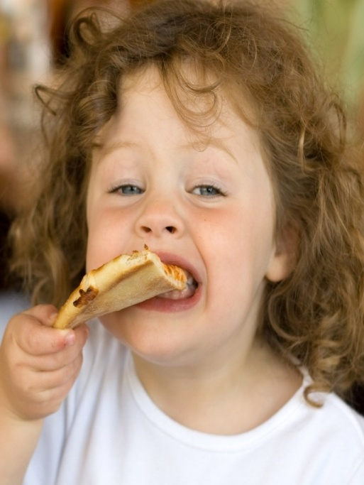
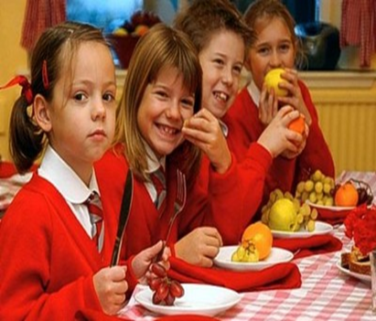
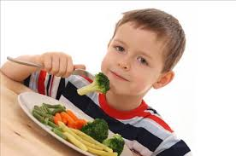
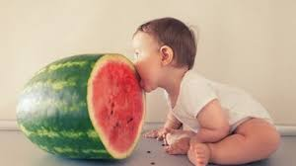
Étape 1(a): Présentation de la structure: découverte
Exemple de verbe + structure + vocabulaire: manger de la, du, de l’, des
La petite fille a mangé de la pizza.
Le bébé a mangé de la pastèque.
Le petit garçon a mangé du brocoli.
Les enfants ont mangé des fruits.

Slide 25
Étape 1(b): présentation de la structure: Exercices avec répétitions (ancrage)
Chaque personne de la classe dit ce qu’elle a mangé (1e personne, à partir d’une liste de vocabulaire de la nourriture.
Hier j’ai mangé - de la soupe, de la viande (féminin)…
            - du poisson, du poulet (masculin)…
            - des légumes, des fruits (pluriel)…
Ensuite, le voisin/la voisine dit à une autre personne ce que sa voisine a mangé (pour pratiquer la 3e personne):
Ex: Hier, Rebecca a mangé des tomates et des petits pois, et toi qu’as-tu mangé? Pour le dessert, elle a mangé de la glace, du gâteau...
Etc. jusqu’à ce que les conjugaisons soient apprises, les verbes bien prononcés, et jusqu’à ce que ce soit facile pour tout le monde de faire ces phrases sans regarder ses notes.

Slide 26
Étape 1 (c): Répétitions « variées »
Voir le vocabulaire de la nourriture, avec les verbes (manger du riz, des pâtes…). Pour que les répétitions ne soient pas ennuyeuses
On change les exercices, on apporte des objets (et des jeux). Cela dépend de comment on présente les informations. Les exemples peuvent consister à choisir les aliments préférés… faire semblant de préparer, manger, acheter…
On peut demander aux enfants de dessiner leur nourriture préférée, ou de faire des collages et d’écrire à côté / au-dessous des phrases entières.
On peut apporter de la nourriture en plastique, mimer des objets, des verbes et la classe fait une phrase entière en utilisant la structure étudiée + le nouveau vocabulaire.
Marie a mangé des fruits. John a mangé un hamburger.
On peut en profiter pour faire une petite leçon sur la nourriture saine (les fruits et légumes…) et la nourriture à éviter (bonbons, sucreries…).
6. On passe alors à un autre verbe.

Slide 27
Étape 2 : Exercices passifs (centrés sur la forme)
Soulignez les verbes au passé composé.
J’ai préparé mon déjeuner.
Tu as caché ses chaussures.
Il a joué aux cartes.
Elle a caché le livre.
Ils ferment la porte.
Vous avez regardé la télé.
Vous avez oublié votre livre.
Elles terminent leurs devoirs.
J’ai fermé la porte.
Ils jouent au ballon.
Tu as oublié ton sac.
Il cache les cadeaux de noël.
Ils préparent les valises.
Ils ont préparé le repas.
Nous regardons la télé.
Ils ont joué au ballon.
Elles ont regardé un film.
Nous avons fermé la porte.

Slide 28
Étape 3. Exercices actifs « faciles »
Terminez les phrases suivantes
J’ai préparé_________________________ Tu as caché______________________________
Il a joué___________________________ Nous avons fermé___________________________
Elle a caché________________________ Ils ont préparé______________________________
Vous avez regardé__________________ J’ai fermé______________________________
Ils ont joué________________________ Elles ont terminé____________________________
Tu as oublié________________________ Elle a préparé______________________________
Il a caché_________________________ Ils ont oublié ___________________________
Vous avez oublié_____________________ Elles ont acheté ___________________________
Elles ont regardé______________________ J’ai parlé à___________________________

Slide 29
Étape 4. Exercices actifs plus difficiles en dernier
Trouvez le verbe qui manque au passé composé.
Plusieurs verbes sont possibles.
J_______________________ mon déjeuner.
Il _____________________ le livre, car elle ne veut pas étudier.
Tu _____________________ ses chaussures.
Tu ___________________ ton portable dans la voiture.
Il _______________________ aux cartes.
Il __________________ les affaires des enfants.
Nous _______________________ la porte à clé.
Vous _______________________ la télé.
Elles ___________________ leurs devoirs.
Ils _________________________ le repas.
Elles ______________________ un film d’horreur.
Nous _____________________ le match de football.

Slide 30
Étape 5. Communication authentique
Dernier exercice: communication orale
Racontez à votre voisin-e ce que vous avez fait hier, le week-end dernier, à partir des verbes suivants.
Si on ne donne pas de listes de verbes, ils vont tenter d’utiliser des verbes avec des conjugaisons qu’ils ne connaissent pas.
Une fois qu’on a vu les conjugaisons des verbes en –er, on voit les verbes du 2e groupe, puis du 3e groupe, puis les exceptions.
Une fois que tous les groupes et exceptions ont été vus, seulement à ce moment-là on peut faire des exercices de communication spontanée: racontez ce que vous avez fait l’été dernier.
Si les apprenants font des activités de communication authentique trop tôt (avant d’avoir fait des exercices d’écoute, d’identification; des exercices passifs), et n’ont pas eu assez de répétitions: 1. ils n’arriveront pas (ou avec difficultés) à faire l’exercice; 2. ils feront de nombreuses erreurs; 3. ils utiliseront une autre langue pour combler les lacunes (anglicismes), 4. l’apprentissage ne se fera pas en profondeur (il sera superficiel).

Slide 31
Conclusion (1)
En milieu majoritaire, les enfants bénéficient d’une pratique intensive de la langue. Ce n’est pas le cas dans des écoles françaises en pays non francophones.
La fréquence et la répétition sont à la base de l’apprentissage. Avec des heures de pratique restreintes à l’école, il faut compenser ce manque de répétition, avec des exercices et activités qui recréent artificiellement cette exposition à la langue.
Il est important de fournir des répétitions des items, et des structures pour que l’apprentissage se fasse « naturellement » (comme en L1), et que le cerveau créent des catégories abstraites.
Il faut beaucoup de répétitions pour chaque item; et un grand nombre d’items pour obtenir une banque de données complète.

Slide 32
Conclusion (2)
Il vaut mieux présenter une règle simple, et fournir beaucoup d’exemples et de pratique, plutôt que de longues explications.
Il vaut mieux présenter une règle à la fois, et éviter de présenter trop explications. On verra les exceptions plus tard.
Il faut un très grand nombre de répétitions pour maitriser la grammaire. Les élèves doivent voir, entendre et répéter la même chose des centaines de fois.
Même les règles les plus simples (s pour le pluriel, e pour le féminin) demandent beaucoup de pratique.
Les élèves doivent travailler des stratégies de réflexion, se poser toujours les mêmes questions, faire, refaire des dictées et des exercices avant que cela devienne automatique.
Les fondations de la langue (au primaire) sont les plus importantes, mais aussi celles qui prennent beaucoup de temps à établir.

Slide 33
Faire pratiquer la langue en dehors de l’école
Proposer des activités agréables en dehors de l’école: demander d’écouter des chansons, de regarder des dessins animés, films… et noter ces activités comme devoirs (sinon personne ne le fait).
Faire des activités incluant danse et chant (pour pratique orale et prononciation).
Dans des exercices notés on peut demander de remplir les blancs lors d’un dialogue sur YouTube, ou d’un petit film (activités d’écoute et de prononciation).
Proposer des activités qui encouragent la découverte et l’autonomie (lire des bandes dessinées, regarder des vidéoclips, etc.).
Impliquer les familles (si possible): expliquer le rôle de l’exposition à la langue, et le rôle de la pratique et de la répétition.
Récompenses (si possible) pour les enfants qui ont lu, écouté le français, regardé un film avec preuve d’apprentissage.
  Exemple: en lisant Le bossu de Notre Dame j’ai appris les mots « bossu, laid, une sorcière, une amulette, une gargouille, un espion, le bûcher, persécuter…
Faire des échanges entre classes du même âge pour des communications authentiques, et encourager les échanges en dehors de la classe.
La lecture développe le vocabulaire et l’écriture, les chansons et les films le vocabulaire oral, la compréhension orale et la prononciation.
Les activités demandées correspondent aux besoins des apprenants.
Mot du jour: qui a appris un nouveau mot, et comment l’avez-vous appris?
Plus les élèves pratiquent la langue en dehors de l’école plus ils améliorent la langue, leurs connaissances culturelles, mais aussi leurs compétences générales car la langue est à la base de tous les autres apprentissages (mathématiques, etc.).

